Slide 1
Проект
«Модернизация Актового Зала»
МБОУ СОШ №1
Проект выполнили:
обучающиеся МБОУ СОШ №1
Мурашова Дарья Александровна
Суходильский Мирон Романович
Хорькова Евгения Анатольевна
Курицына Ксения Николаева
Мараренко Василий Алексеевич

Slide 2
Цели и задачи
Цель:
улучшение внешнего вида актового зала школы.
Задачи:
1) Создать новое цветовое решение одежды сцены и окон;
2) Создать условия для просмотра фото- и видеосъемок;
3) Оборудовать подсобные помещения в актовом зале.

Slide 3
Актуальность проекта
Воспитательная работа сегодня является приоритетным направлением. Основной целью образования является воспитание гражданина, человека культуры. Процесс обучения в школе не может обходиться без общешкольных мероприятий: концертов, собраний, тематических вечеров, просмотров кинофильмов и т.д. Такие мероприятия, как правила проводятся в актовом зале школы. Актовый зал – это место, где учащиеся получают и эстетическое воспитание в числе прочего, поэтому оно должно выглядеть соответственно и иметь современный вид. Его необходимо сделать ярким, светлым и уютным.

Slide 4
Ожидаемые результаты
Сцена актового зала школы и окна будут оформлены в современном дизайне
Вовлечение учащихся в более активную досуговую и внеурочную деятельность школы
Повышение у обучающихся навыков использования ИКТ и поиска необходимой информации
Повышение уровня знаний у обучающихся в написании социальных проектов

Slide 5
Этапы проекта
1) Организационный.
- социологический опрос среди учащихся и учителей;
- выдвижение и обсуждение предварительных идей на собраниях в классах;
- оформление и предоставление идей организатору проекта;
-определение предварительной стоимости реализации проекта.

Slide 6
Этапы проекта
2) Аналитический.
-сбор информации о модернизации сцены и окон;
-составление сметы расходов на реализацию проекта.
3) Реализационный.
-разработка проекта;
-обсуждение проекта на общешкольном собрании.
4) Заключительный.
- подведение итогов социального проекта.

Slide 7
Бюджет проекта
Товар | Количество | Единица | Стоимость
Ткань | 72 | м | 57000 руб.
Изготовление и установка жалюзи | 4 | шт. | 32000 руб.
Расходы на пошив |  |  | 36600 руб.
Карнизы | 2 | шт. | 4000 руб.
Стеллажи | 3 | шт. | 20400 руб.
Итого: |  |  | 150000 руб.

Slide 8
Ресурсы
1) Участие в конкурсе на получение межбюджетного трансферта.
2) Спонсорская помощь.

Slide 9
Риски
1) Недостаточное финансирование.
2) Увеличение стоимости расходных материалов.

Slide 10
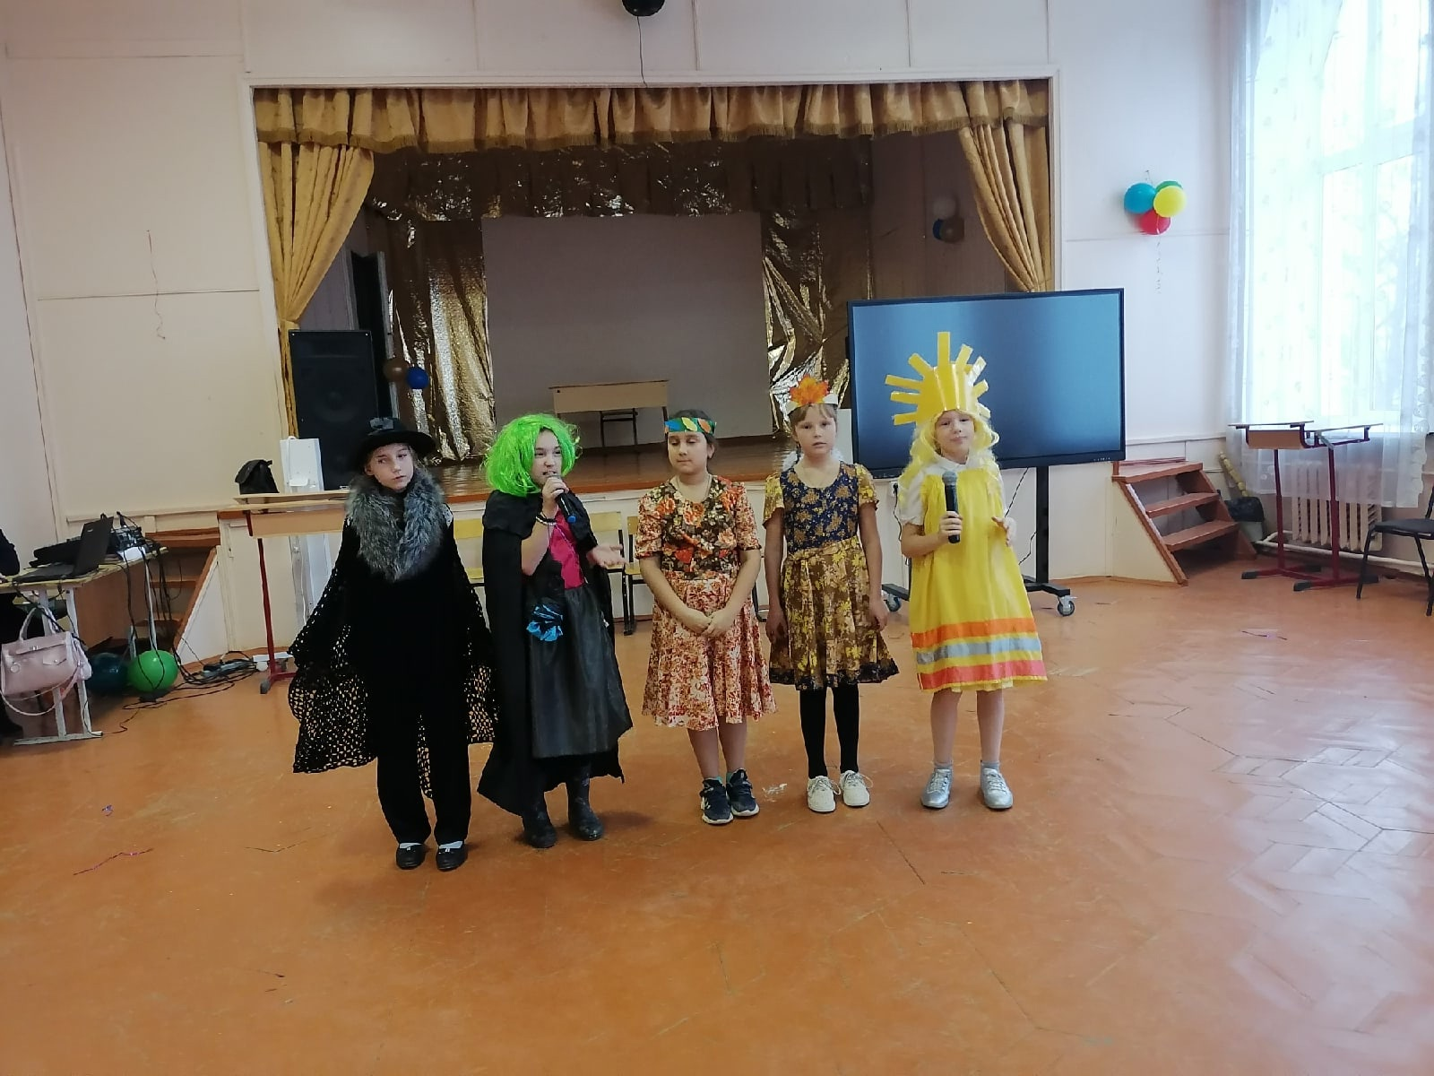
Приложение 1
До реализации проекта

Slide 11
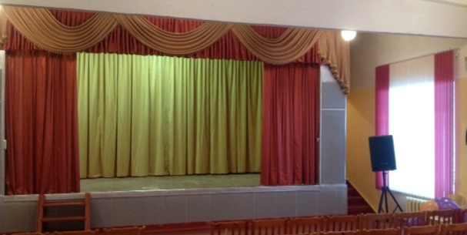
Приложение 2
После реализации проекта

Slide 12
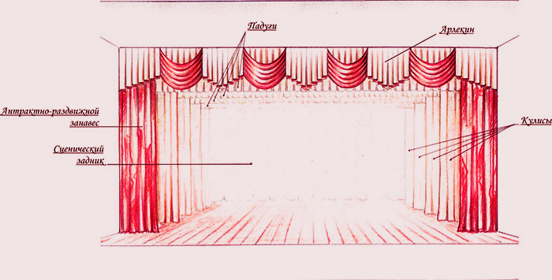
Приложение 3
Эскиз одежды сцены актового зала

